Slide 1
Komposition

Slide 2
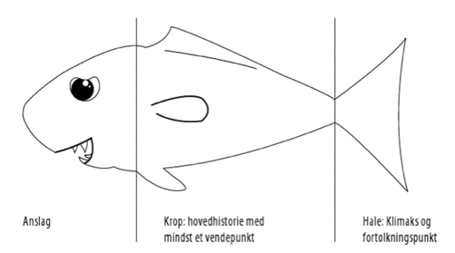
Begyndelse – midte - afslutning
Anslag
Primær historie
Afslutning

Slide 3
Kronologi
Tilbageblik
Forudgreb
Handling

Slide 4
Parallelopbygning
Den ene historie
Den anden historie

Slide 5
3-faset komposition

Slide 6
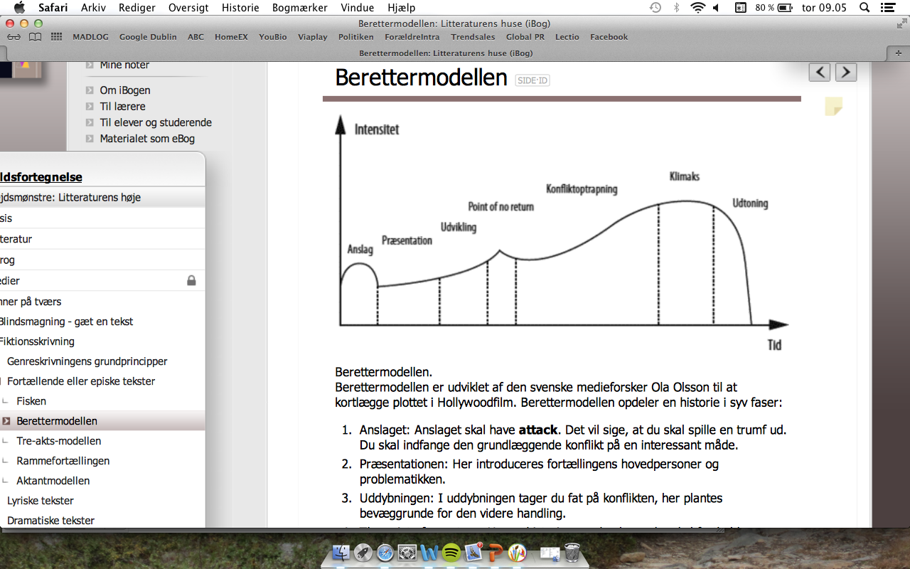
Berettermodellen

Slide 7

Rammefortælling
Rammefortælling
Indlagt historie

Slide 8
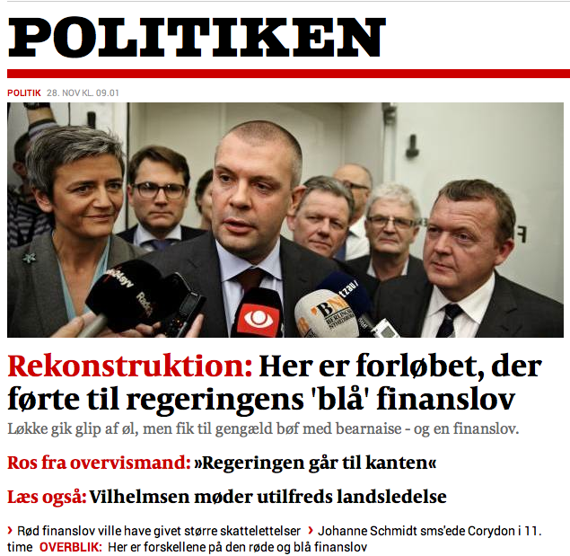
Hypertekst

Slide 9
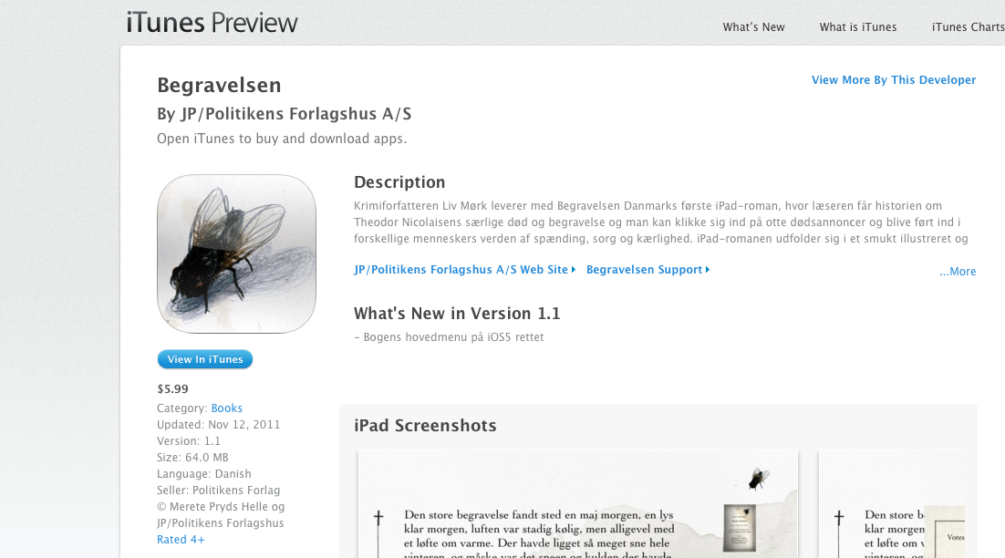
Hypertekst

